Slide 1

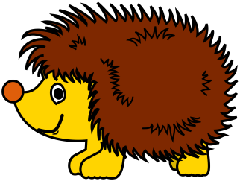
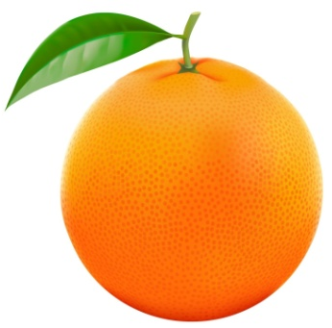
1 класс

Slide 2
Дорогой друг!
Для того чтобы быть успешным в обучении, ты должен прежде всего уметь работать с информацией: находить её, отделять нужное от ненужного, проверять факты, анализировать, обобщать и – что очень важно – перекладывать на собственный опыт.
Функциональная грамотность – это способность применять знания, полученные в школе, для решения повседневных задач.
В разделе «Естественно-научная грамотность» ты окунёшься в удивительный мир наблюдений и экспериментов. Ты будешь проводить необычные опыты с яблоком, апельсином и зеркалом. Познакомишься с чудесными свойствами воздуха, воды и соли.
Желаю удачи!

Slide 3

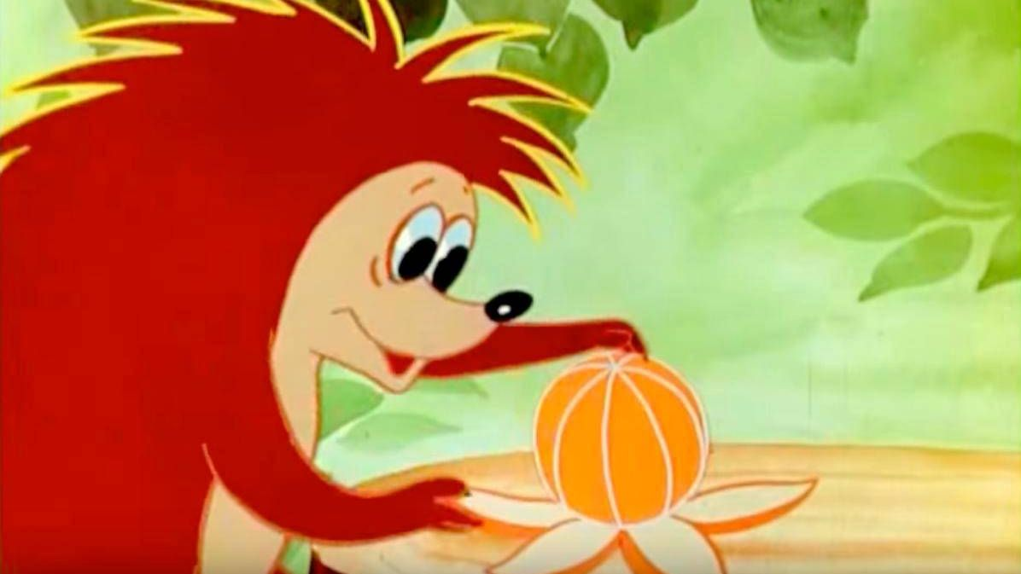
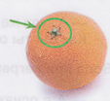
Мы делили апельсин —
Много нас, а он один. Эта долька — для ежа, Эта долька - для стрижа,
Эта долька — для утят, Эта долька - для котят, Эта долька — для бобра, А для волка — кожура.
Задание 1
Ой, а можно нам каждому – по дольке? – закрякали утята.
И нам, и нам! – промяукали котята.
Ёж важно повертел апельсин и радостно сказал:
Не переживайте, всем достанется по одной дольке!
Как же ты это определил? – спросил чиж.
Всё очень просто! Под хвостиком у апельсина есть малюсенькие дырочки. Через них каждая долька впитывает из дерева соки. Сколько дырочек – столько и долек. Я просто посчитал дырочки.
Сколько дырочек насчитал важный ёж, если котят было двое, а утят – трое?
8 долек
9 долек
5 долек

Slide 4
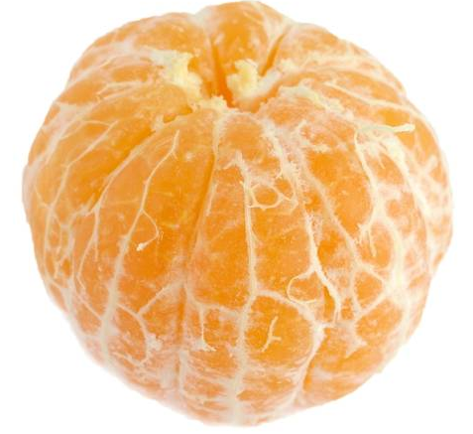
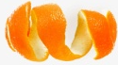
Задание 2
Ёж собрался делить апельсин, но случайно выронил его из лапок. Апельсин быстро покатился по крутому берегу и упал в воду.
- Ох, сейчас он утонет! – промяукали котята.
Возьми ёмкость с водой и опусти в неё апельсин. Понаблюдай, что произойдёт с апельсином.
Апельсин утонул.
Апельсин плавает.
А теперь освободи апельсин от кожуры и снова опусти его в ёмкость с водой.
Понаблюдай, что произошло с апельсином.
Апельсин утонул.
Апельсин плавает.
А почему же неочищенный апельсин не тонет? – спросили удивлённые утята.
Наверное, всё дело в апельсиновой кожуре, - сказал ёж, давайте проверим, тонет ли кожура.
Помести кожуру апельсина в ёмкость с водой. Понаблюдай, что происходит.
Кожура плавает.
Кожура утонула.
Внимательно рассмотри кожуру. Подчеркни слова, которые помогут тебе её описать: гладкая, рыхлая, ровная, плотная, шершавая, пористая, неровная. Сделай вывод.
Кожура апельсина , поры заполнены
поэтому апельсин в кожуре .
пористая
воздухом,
не тонет

Slide 5
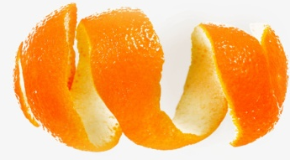
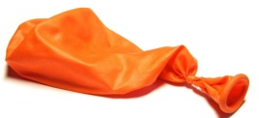
Задание 3
- Ах, какой приятный запах, -сказал котёнок, потирая кожуру апельсина, - и лапки мои стали скользкие, как будто жирные.
Помни кожуру (цедру) апельсина, сложи кусочек кожуры пополам и сильно надави на неё.
Что ты видишь?
Ничего не произошло.
На кожуре появились капельки жидкости.
В кожуре (цедре) апельсина содержатся эфирные масла, - сказал ёж. – Именно они придают апельсину такой аромат.
В это время второй котёнок играл с воздушным шариком. Несколько капель сока цедры апельсина попали на шарик.
Надуй воздушный шарик и капни на него несколько капель сока цедры апельсина. Запиши, что произошло с шариком.
При попадании на воздушный шарик сока цедры апельсина шарик .
лопнул
- Я читал в энциклопедии, что в состав эфирного масла цедры апельсина входит особое вещество – лимонен, - сказал ёж. – Лимонен растворяет резину! Именно поэтому, когда он попал на шарик, он растворил резиновую оболочку шарика, и шарик лопнул.

Slide 6
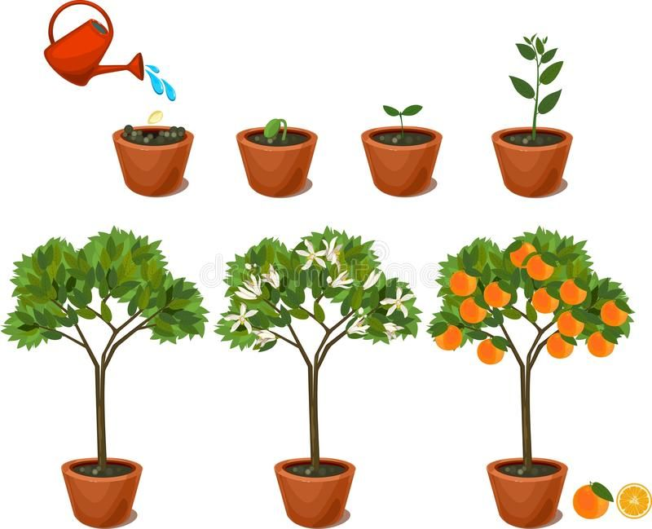
Задание 4
Друзья разделили апельсин. Каждый получил по дольке.
Ой, мне что-то попалось твёрдое! – сказал бобр.
Это косточка – семена апельсина, - сказал ёж. – Из них можно вырастить апельсиновое дерево.
Косточки апельсина промой в воде и просуши.
В стаканчик насыпь земли и посади косточки. Поставь стаканчик в тёплое и светлое место.
Не забывай поливать посевы.
Если ты будешь правильно ухаживать за всходами, то сможешь вырастить дома апельсиновое деревце.
Точно так же можно посадить косточки мандарина или лимона.

Slide 7
Ссылки на интернет-ресурсы:
http://cliparts.co/cliparts/kiK/nnM/kiKnnM9oT.png https://catherineasquithgallery.com/uploads/posts/2021-03/1614548291_28-p-apelsin-na-belom-fone-36.jpg
https://www.pngkit.com/png/detail/497-4972337_modified-citrus-pectin-citrus-sinensis.png https://i.pinimg.com/originals/d9/23/7b/d9237bb934cf36cfa11fc129a554db3b.jpg
https://catherineasquithgallery.com/uploads/posts/2021-03/1614548291_28-p-apelsin-na-belom-fone-36.jpg https://kartinkin.net/uploads/posts/2022-03/1647994802_3-kartinkin-net-p-yezhik-kartinki-risunki-3.png
Литература:
Функциональная грамотность. 1 класс. Тренажер для школьников/ М.В. Буряк, С.А. Шейкина. – М.: Планета, 2022. – 88 с. – (Учение с увлечением).

